Slide 1
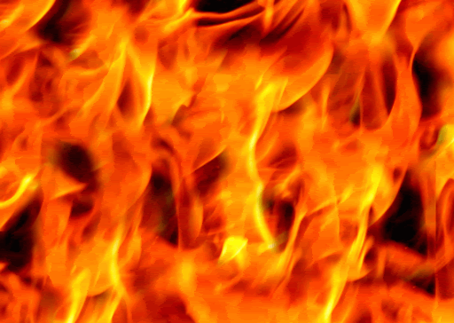

Slide 2
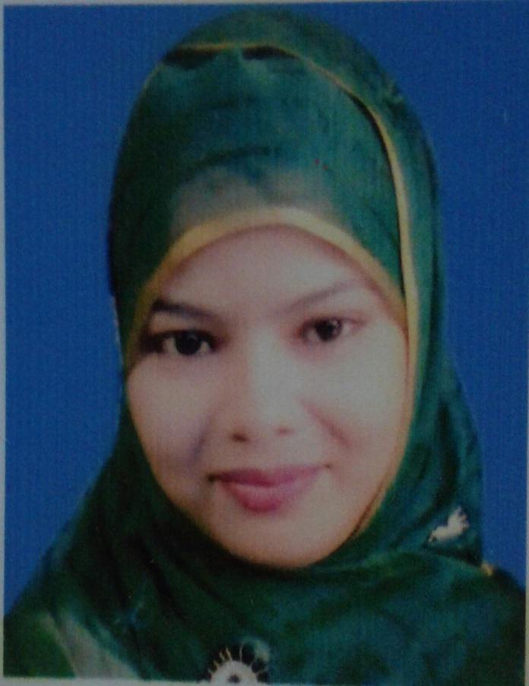
শিক্ষক পরিচিতি
শিক্ষক পরিচিতি
নাছিমা বেগম
সহকারী শিক্ষক
ধাইসার সরকারি প্রাথমিক বিদ্যালয়
রাজনগর,মৌলভীবাজার।

Slide 3
পাঠ পরিচিত
শ্রেণিঃ৪র্থ
বিষয়ঃপ্রাথমিক বিজ্ঞান
পাঠেরশিরোনামঃ
খাদ্য
পাঠ্যাংশঃখাদ্যের উৎস
সময়ঃ ৩৫ মি

Slide 4
শিখনফল
৮.৪.১ খাদ্যের উৎস সম্পর্কে বলতে পারবে?

Slide 5
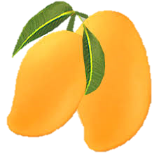
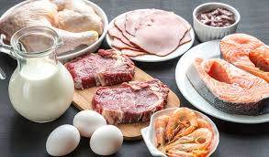
চলো আমরা কিছু ছবি দেখি

Slide 6
আজকের পাঠ
খাদ্য
পাঠ্যাংশঃখাদ্যের উৎস

Slide 7
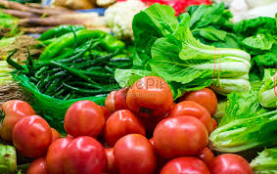
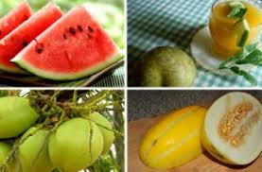
এই খাবারগুলো আমরা পাই কোথায়?
উদ্বিদ থেকে
সব্জি
বিভিন্ন ধরনের ফল
কলা
আম

Slide 8
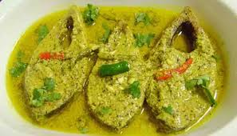
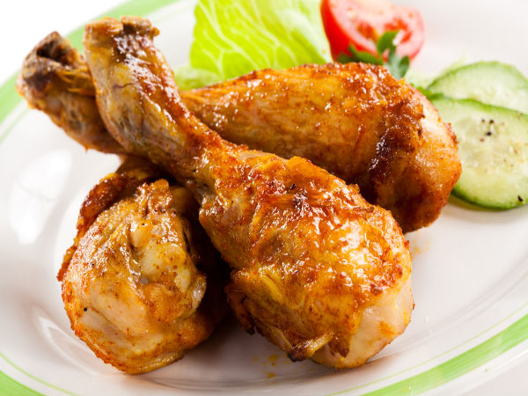
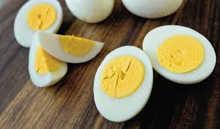
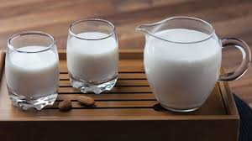
ডিম
মাছ
মাংশ
এই খাবারগুলো আমরা কোথায় পাই?
দুধ
প্রাণী থেকে

Slide 9
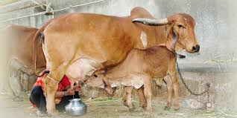
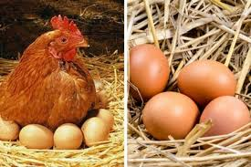
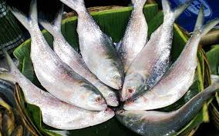
এবার আমরা খাদ্যের উৎসগুলো লক্ষ্য করি
মাছ

Slide 10
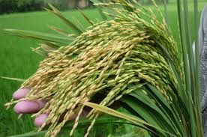
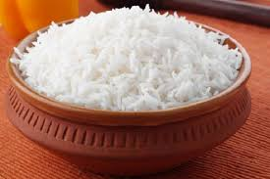
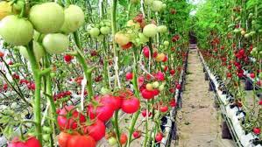
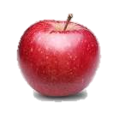
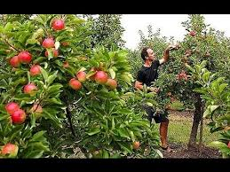
ধানের বাগান
সব্জির বাগান
ফলের বাগান

Slide 11
বেশিরভাগ খাবার আমরা উদ্বিদ থেকে পাই।উদ্ভিদ থেকে প্রাপ্ত বিভিন্ন ধরনের খাদ্যের মধ্যে রয়েছে শাকসব্জি,ফল,খাদ্যশষ্য,ডাল।এসব খাদ্যকে উদ্ভিজ খাদ্য বলে

Slide 12
আমরা প্রাণী থেকেও বিভিন্ন ধরনের খাবার পাই যেমনঃমাছ,মাংশ,দুধ,ডিম,ভাত।প্রাণী থেকে প্রাপ্ত এসব খাবার কে প্রাণীজ খাদ্য বলে।

Slide 13
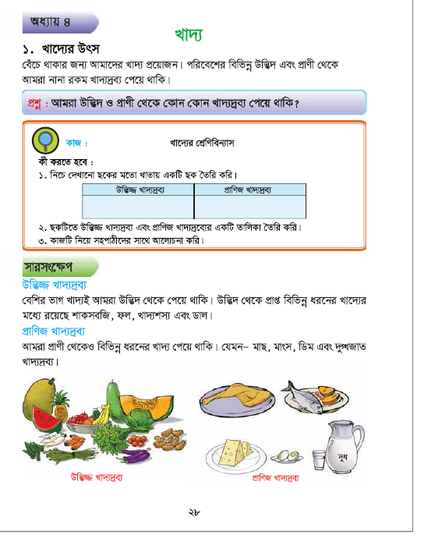
চলো আমরা বইয়ের ২৮ পৃষ্ঠা বের করি এবং সবাই নিরবে পড়ি

Slide 14
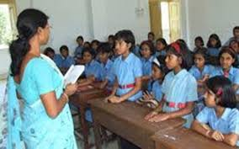
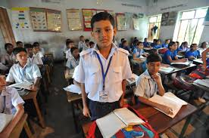
আমরা সবাই “খাদ্য” পাঠটি পড়ি

Slide 15
দলীয় কাজ
প্রতিটি দল প্রাণিজ ও উদ্ভিজখাদ্যের একটি ছক তৈরী কর
প্রাণিজ খাদ্যদ্রব্য | উদ্ভিজখাদ্যদ্রব্য
১। | ১।
২। | ২।
৩। | ৩।
৪। | ৪।

Slide 16
মূল্যায়ন
১।উৎস অনুসারে আমরা খাদ্যকে কি কি ভাগে ভাগ করি।
২।উদ্ভিজ খাদ্যদ্রব্য থেকে সবাই একটি করে নাম বলবে ।

Slide 17
বাড়ির কাজ
১।আমরা বাড়িতে উদ্ভিজ ও প্রাণিজ থেকে কোন কোন খাবার গুলো পেয়ে থাকি তা খাতায় লিখে আনবে।

Slide 18
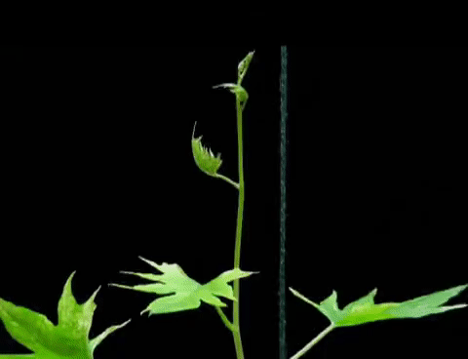
ধন্যবাদ সবাইকে

